Slide 1
Recorriendo Pisa - Italia
Fotografía recopilada de la red
Creación y Diseño:
V I C E N T E G A R C Í A
Automático

Slide 2
Un Recorrido por Pisa
La ciudad de Pisa fue originalmente una base naval y un importante puerto comercial durante muchos siglos. El período terrible de esta zona fue alrededor del siglo X cuando era una zona marítima, considerada uno de los cuatro principales estados marítimos de la historia de Italia.
Hoy Pisa es una ciudad ubicada en el centro de Italia, en la región de Toscana.
En Pisa, la atracción más destacada que suelen visitar los turistas es la Torre Inclinada.

Slide 3
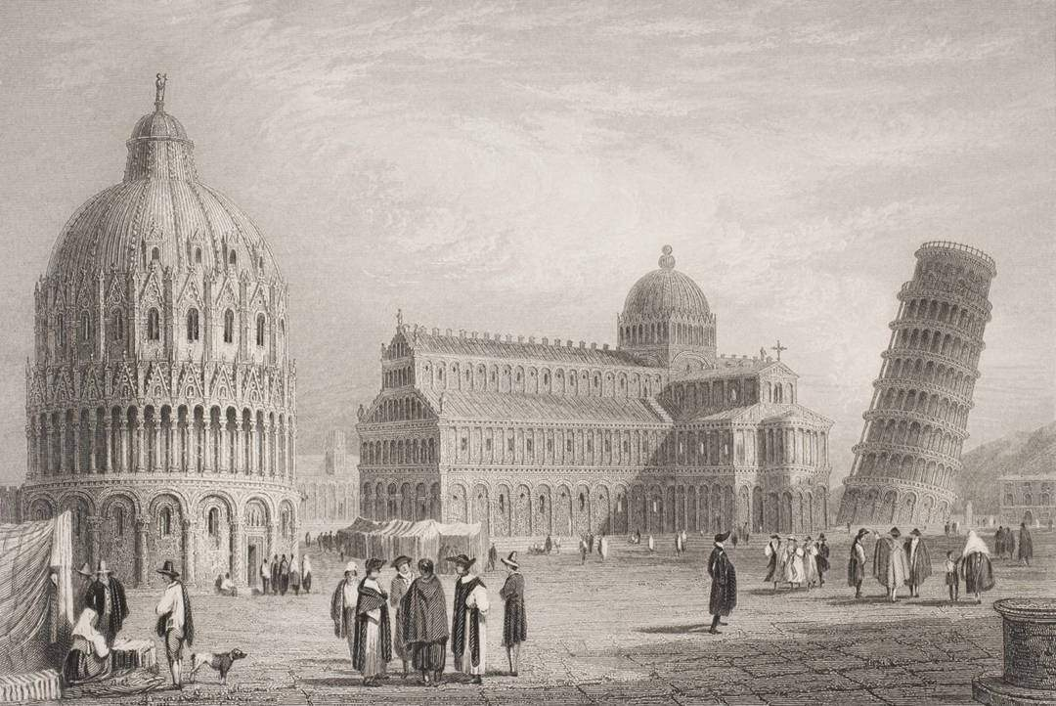
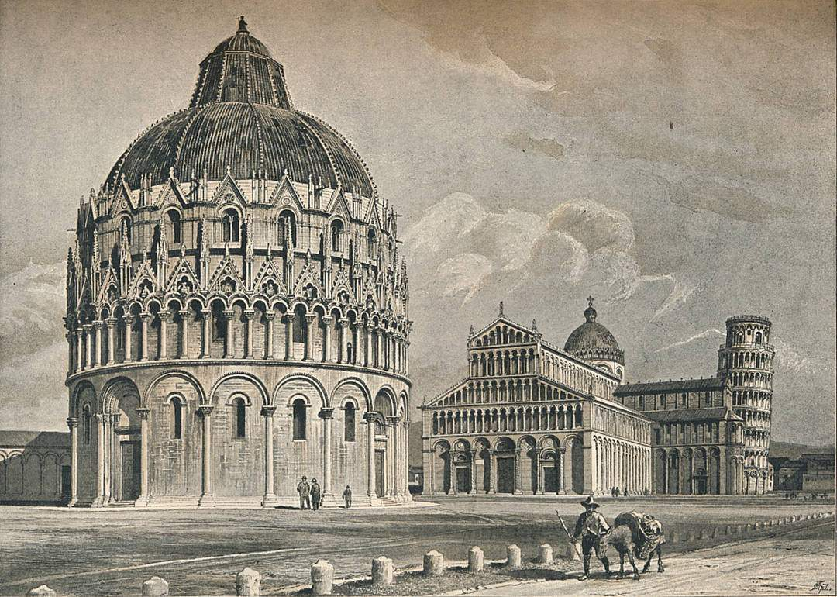
El 9 de agosto de 1173, la próspera ciudad de Pisa colocó la primera piedra del campanario de la catedral de Santa María Asunta, en la piazza dei Miracoli.
CONSTRUCCIÓN MAJESTUOSA. La Torre de Pisa, una historia que comenzó hace 850 años.

Slide 4
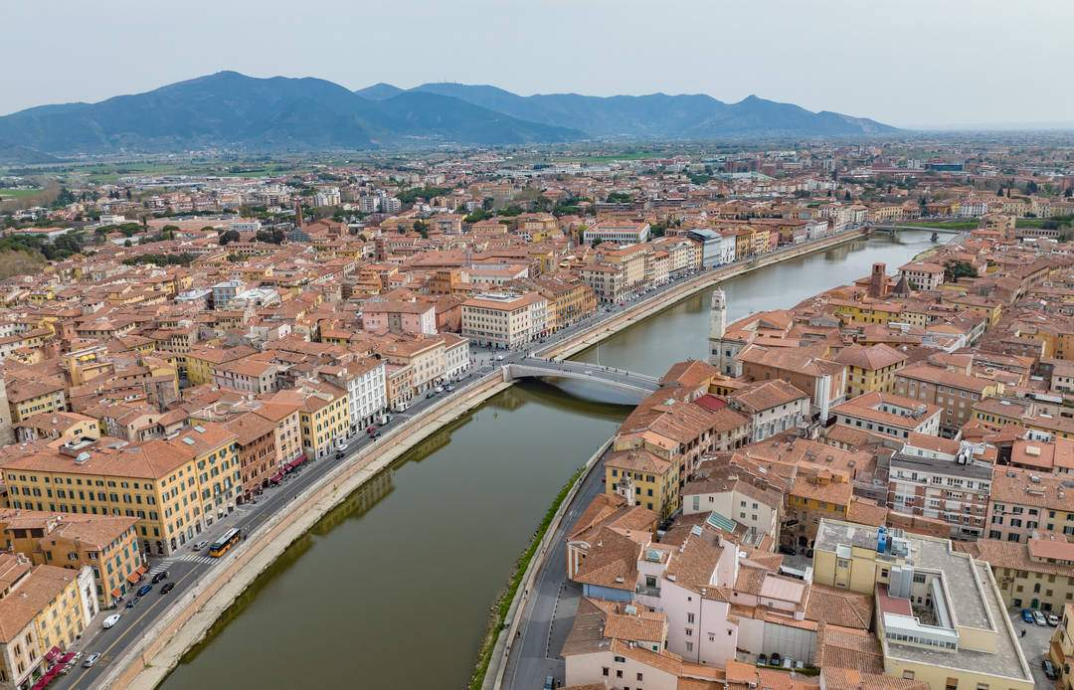
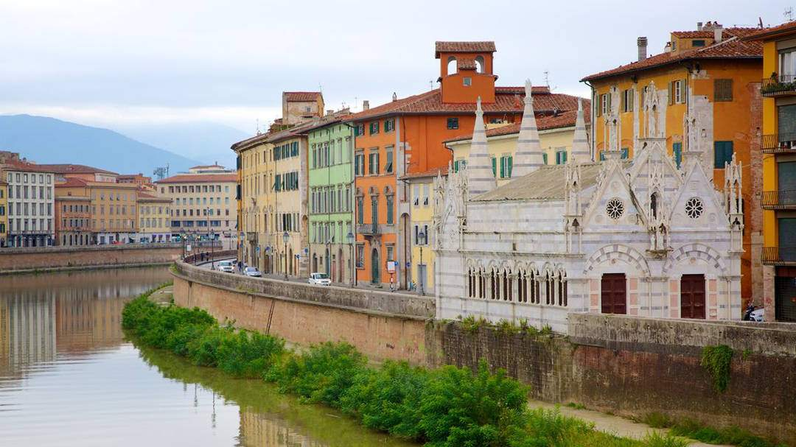
Pisa es una ciudad legendaria y una de las más famosas de esta región de Italia. Los turistas a menudo se detienen en Pisa en el camino a Florencia, pero es una ciudad fantástica donde alojarse y ofrece muchos más sitios que solo su legendaria torre inclinada.
Situada en la costa occidental de Italia, Pisa está a solo 20 minutos del mar de Liguria y tiene excelentes conexiones de transporte a Florencia, Livorno y La Spezia.

Slide 5
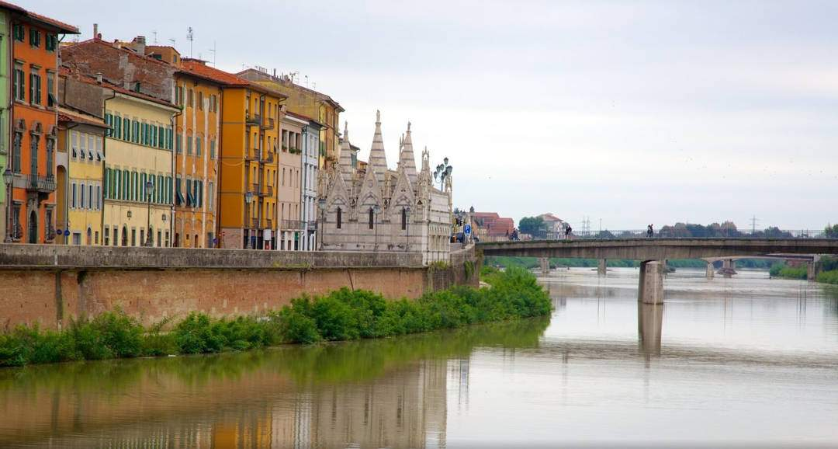
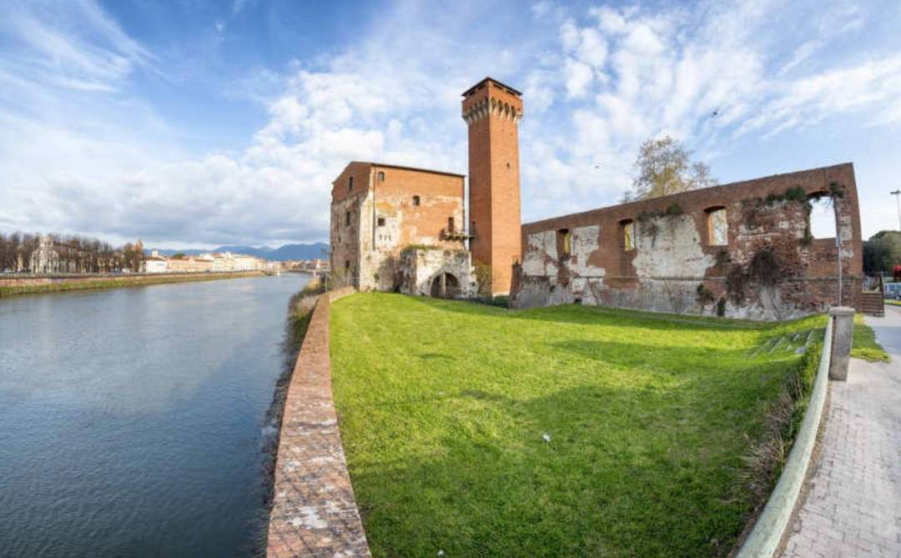
Con una población de solo 91.000 habitantes, es una de las ciudades más pequeñas de la región de Toscana en Italia, pero históricamente ha sido una de las más importantes e influyentes.
Durante el siglo XI y en adelante, Pisa saltó a la fama y se convirtió en una de las principales repúblicas marítimas de Italia.

Slide 6
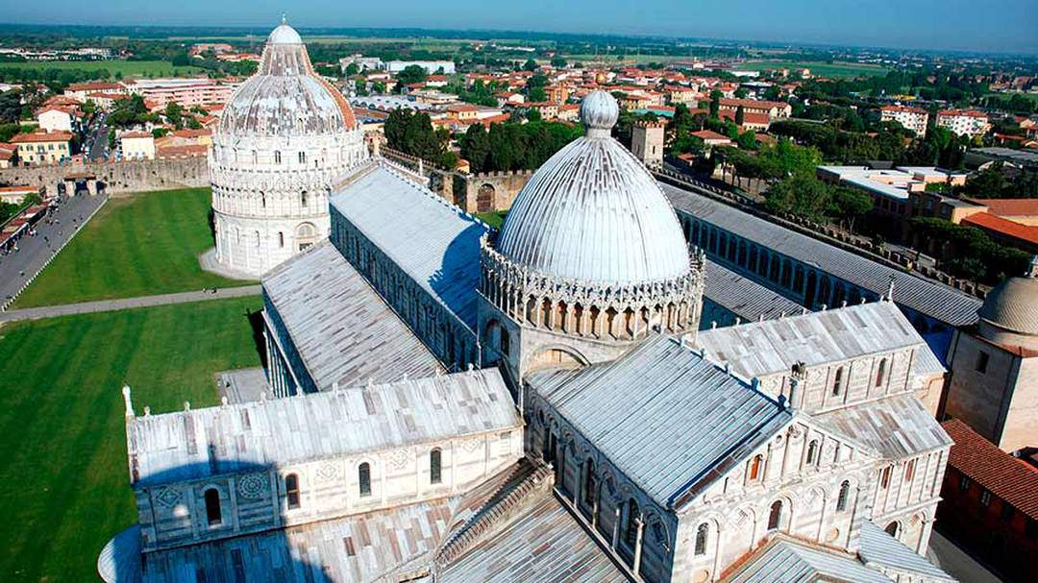
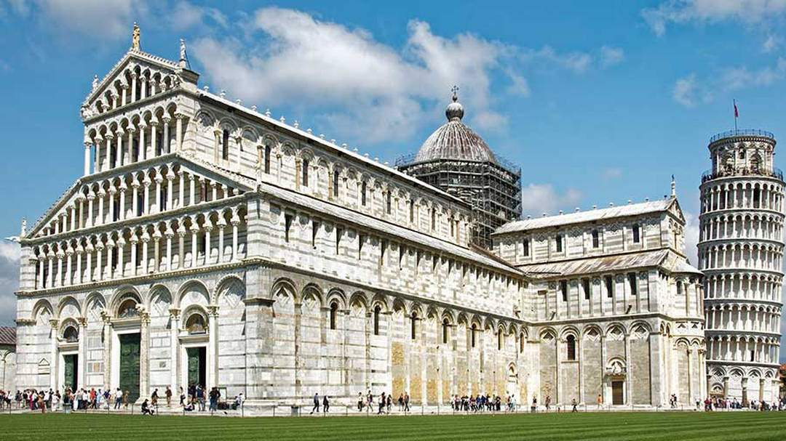
Hoy en día, la ciudad aún mantiene sus puertos y esto representa gran parte de su economía, además, debido a edificios emblemáticos como la Torre Inclinada, Pisa tiene una infraestructura turística bien desarrollada.
La ciudad experimentó un gran desarrollo y creció en población y se invirtió en la ciudad para mejorar su infraestructura y construir sus monumentos de fama mundial que aún se mantienen en pie.

Slide 7
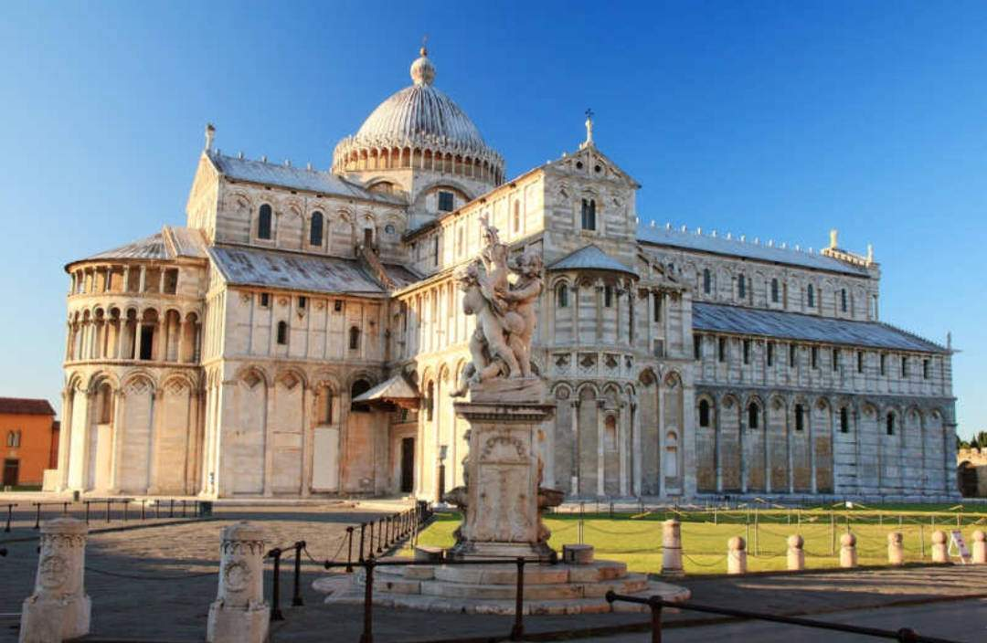
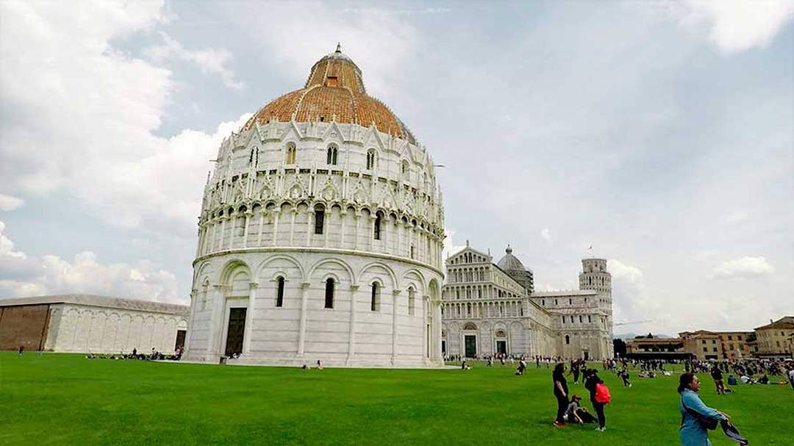
Catedral de Santa Maria Assunta
Pisa tiene algunos museos de clase mundial y hermosos paisajes a lo largo de las orillas del río Arno. Esta ciudad histórica vale mucho más que una visita fugaz y sirve como una base ideal para aquellos que deseen explorar esta región de la Toscana.
Para aquellos que deseen visitar Pisa, esta ciudad tiene una fantástica variedad de hermosos edificios históricos y, de hecho, cuenta con más de 20 iglesias históricas.

Slide 8
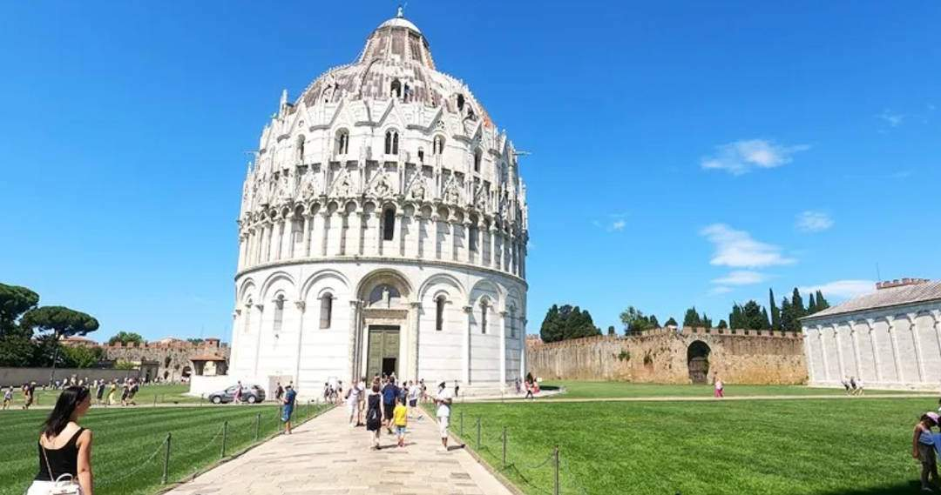
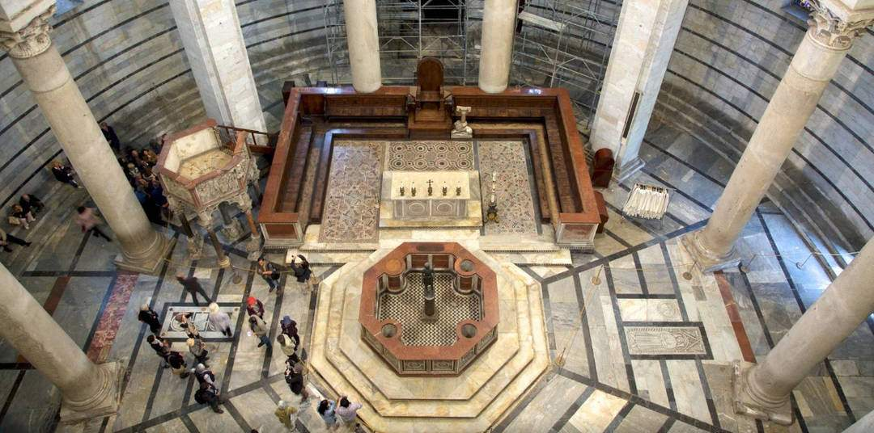
Aunque se encuentra dentro de la Piazza dei Miracoli, el Baptisterio de Pisa es una atracción digna por derecho propio.
Esta estructura fue creada casi al mismo tiempo que el Campanile y fue construida para reemplazar el antiguo baptisterio original.

Slide 9
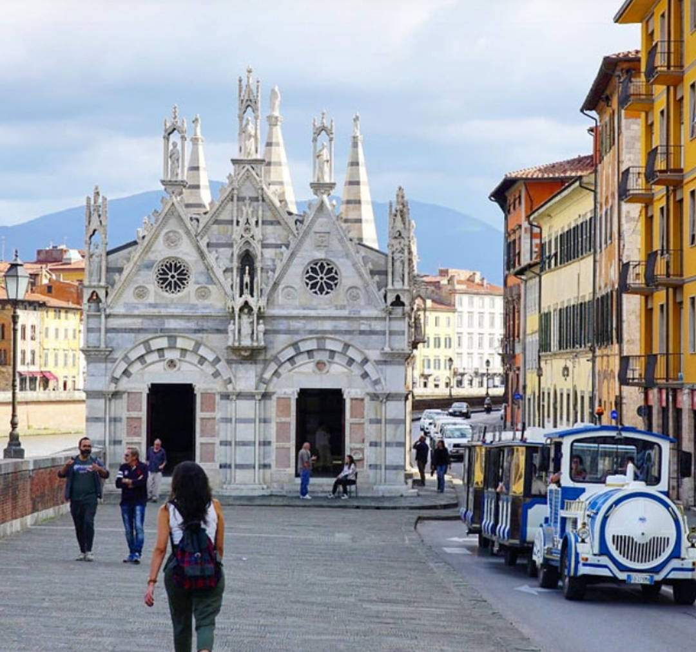
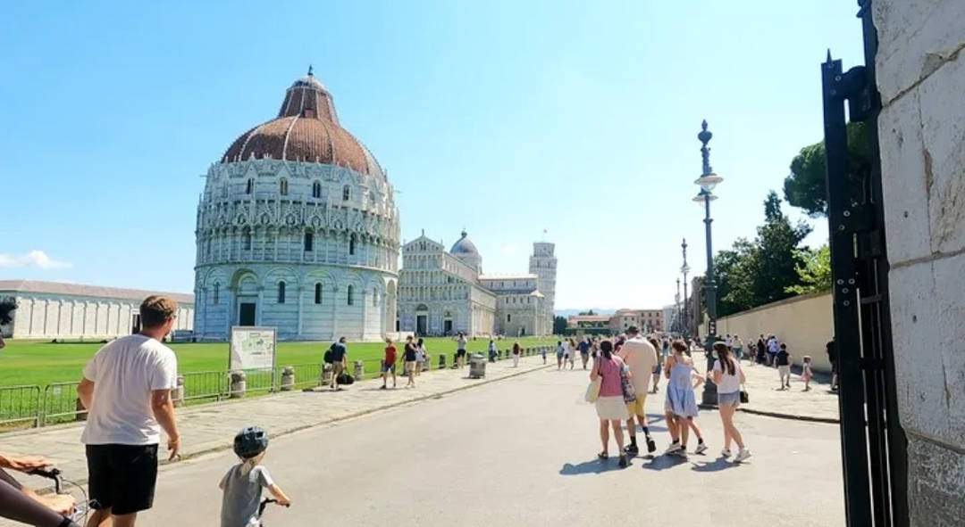
Santa María della Spina
Esta catedral a veces se ve eclipsada por la torre inclinada, pero es una hermosa estructura por derecho propio y es absolutamente imprescindible cuando visite Pisa.
Aunque esta iglesia es realmente bastante pequeña, es considerada una de las más bellas de Pisa debido a su diseño ornamentado y su ubicación junto al río.

Slide 10
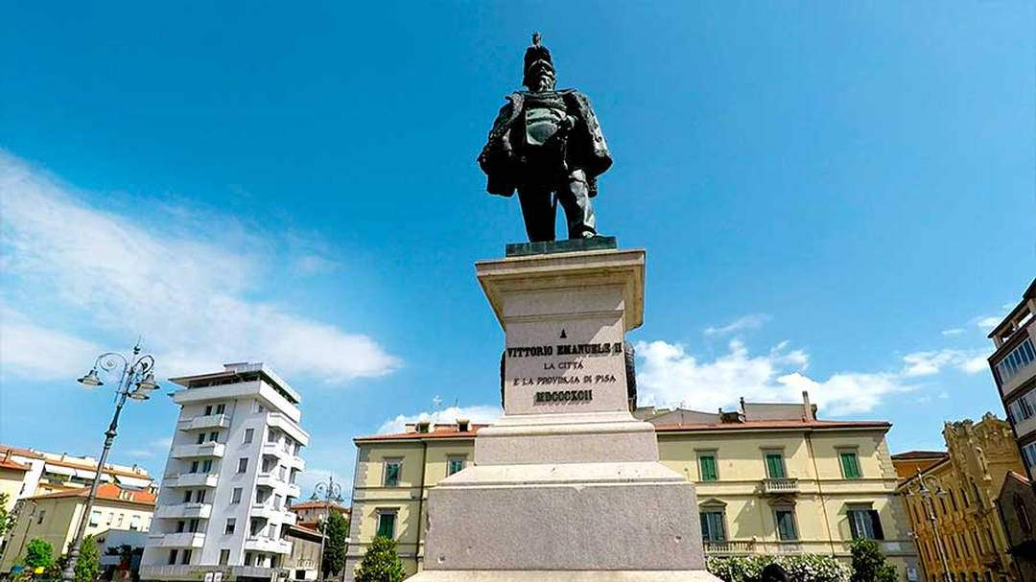
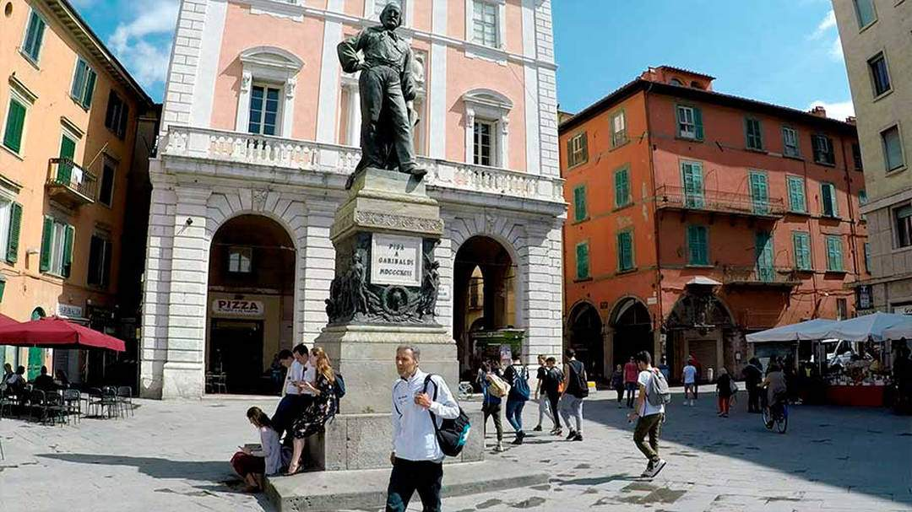
Piazza Vittorio Emanuele II
Una de las cosas recomendables que hacer en Pisa si tenemos algo de tiempo, es pasear por las calles del centro histórico, sobre todo por el barrio de Santa María. Está cerca de los monumentos más importantes que ver en Pisa. También está el centro de la Universidad de Pisa, la Escuela Normal Superior y la Universidad Hospital Santa Clara.
La Piazza Vittorio Emanuelle II, pese a no ser la plaza más destacable de la ciudad, tiene algunos de los edificios de tipo toscano más bellos de ésta. En su centro está el monumento dedicado a Víctor Manuel II, el primer rey italiano después de la unificación de Italia.

Slide 11
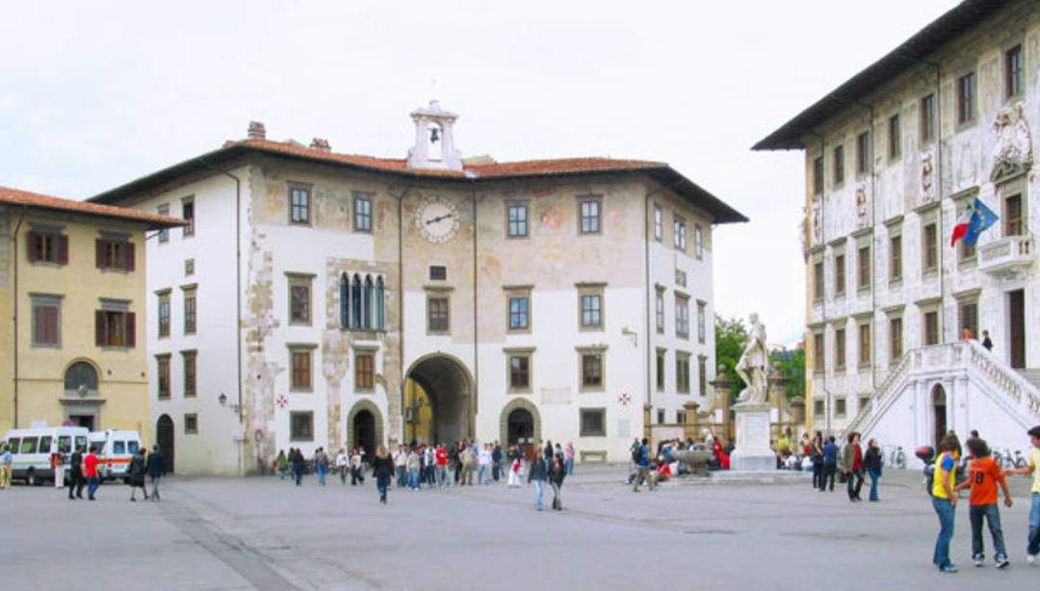
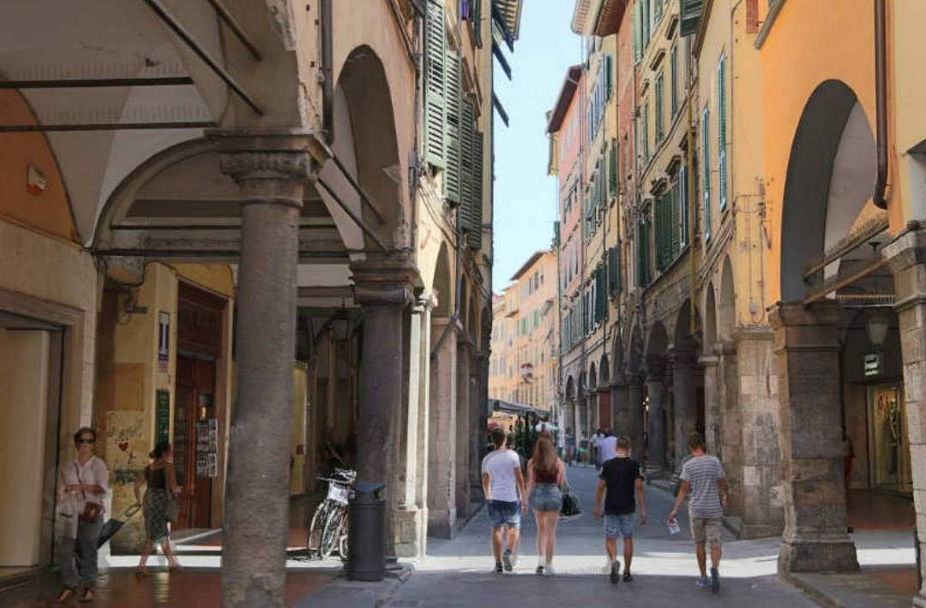
Piazza dei Cavalieri
Borgo Stretto
Antiguamente, esta plaza era el centro de la actividad civil de la ciudad, y desde mediados del siglo XVI fue también la sede de la Orden de Caballeros de San Esteban. Actualmente aloja la sede de la Scuola Normale Superiore, en el Palazzo della Carovana.
Si está buscando una combinación de arquitectura fantástica y compras minoristas de alta gama, el Borgo Stretto es el lugar para visitar. Esta encantadora calle se encuentra en el corazón de la ciudad y comienza en la Piazza Garibaldi al lado del Ponte di Mezzo.

Slide 12
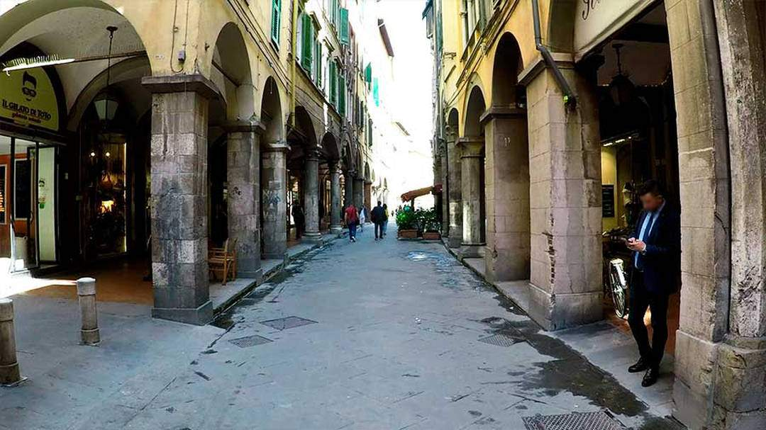
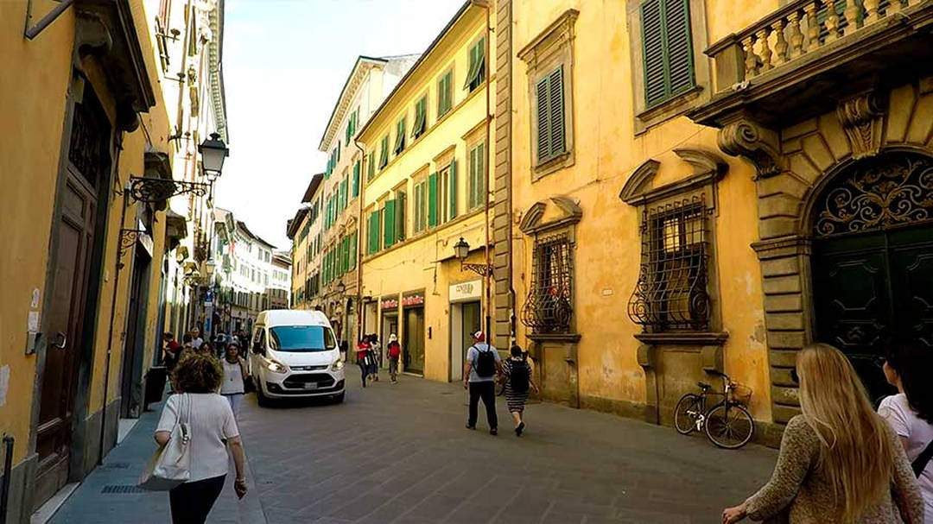
Corso Italia
Borgo Stretto
Al lado de la Piazza Garibaldi, encontramos la que es, probablemente, una de las calles más encantadoras del centro histórico de Pisa: el Borgo Stretto. Uno de los lugares más pintorescos de la ciudad y con ese aire romántico que no puedes perderte.
Corso Italia, perteneciente al barrio de San Martino, es una calle peatonal, y una de las calles con más vida y concurridas de Pisa. Está considerada como la principal calle comercial de la ciudad.

Slide 13
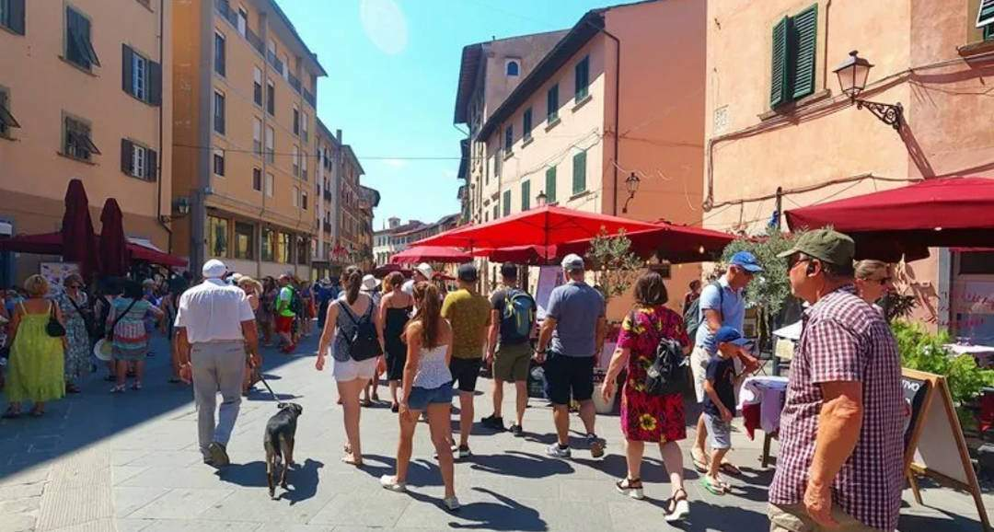
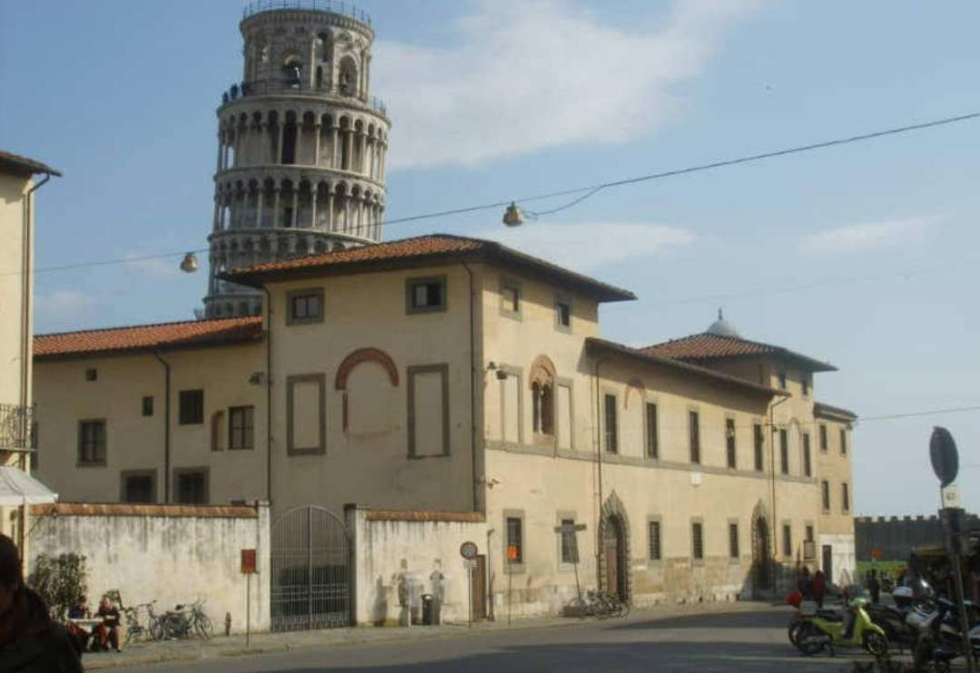
Centro histórico de Pisa
Museo dell’Opera del Duomo
En el casco antiguo de Pisa, más allá de la Piazza dei Miracoli, se pueden visitar dos zonas características conocidas por los pisanos como «Borgo Stretto» y «Borgo Largo» (en español Burgo estrecho y Burgo amplio/ancho).
Aunque este museo tiene una gran cantidad de tesoros deliciosos, ¡es uno de los menos visitados en Pisa! El Museo de la Catedral está ubicado en la Piazza dei Miracoli y ofrece fantásticas vistas de la torre inclinada desde las ventanas de su segundo piso.

Slide 14
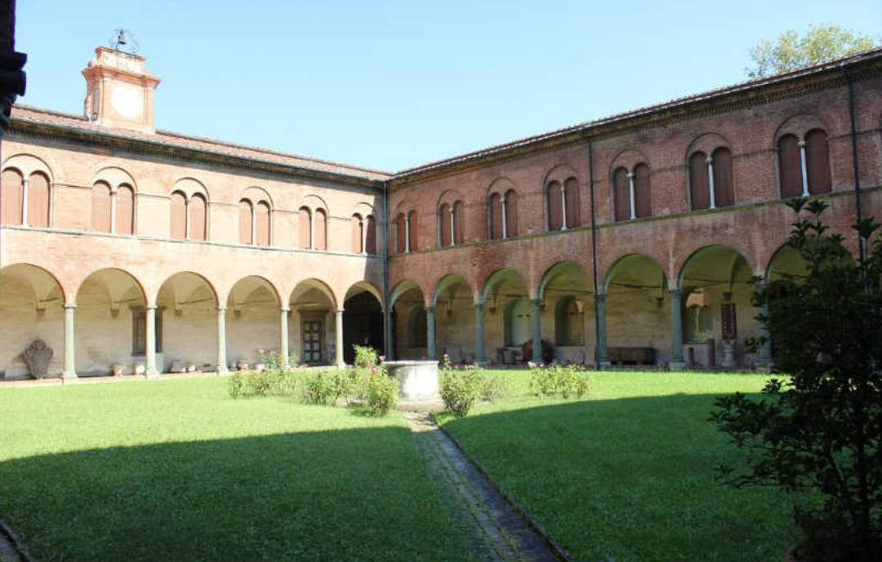
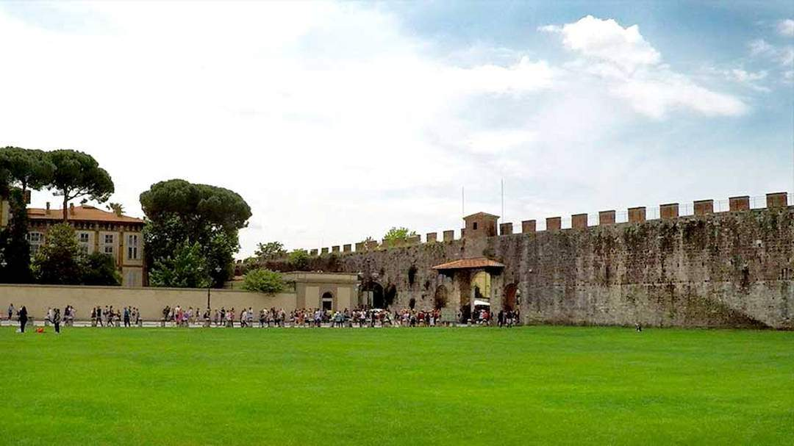
Museo Nazionale
La Muralla de Pisa
La muralla de Pisa envuelve el casco histórico de la ciudad, y podemos encontrar restos de ella en la Piazza dei Miracoli. No deja de ser algo curioso, que ya que vas a visitar el resto de monumentos, no cuesta nada echarle un vistazo.
Ubicado a orillas del río Arno, el Museo Nacional de Pisa es el museo más preciado de la ciudad y presenta algunos artefactos y esculturas impresionantes.

Slide 15
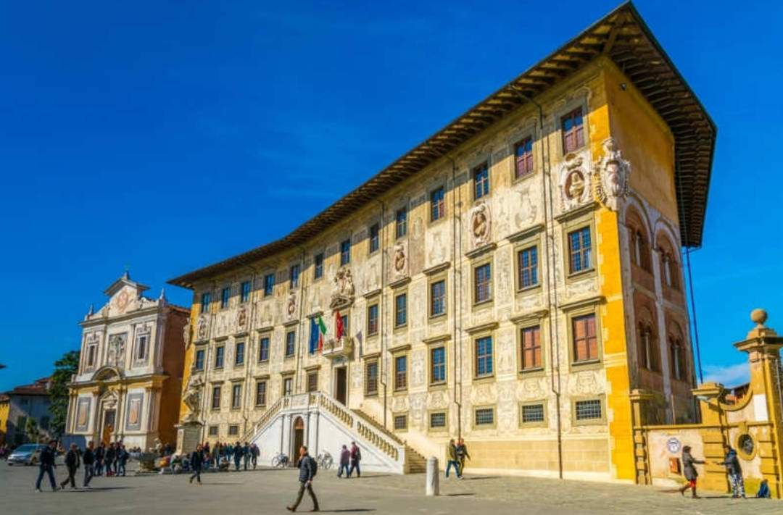
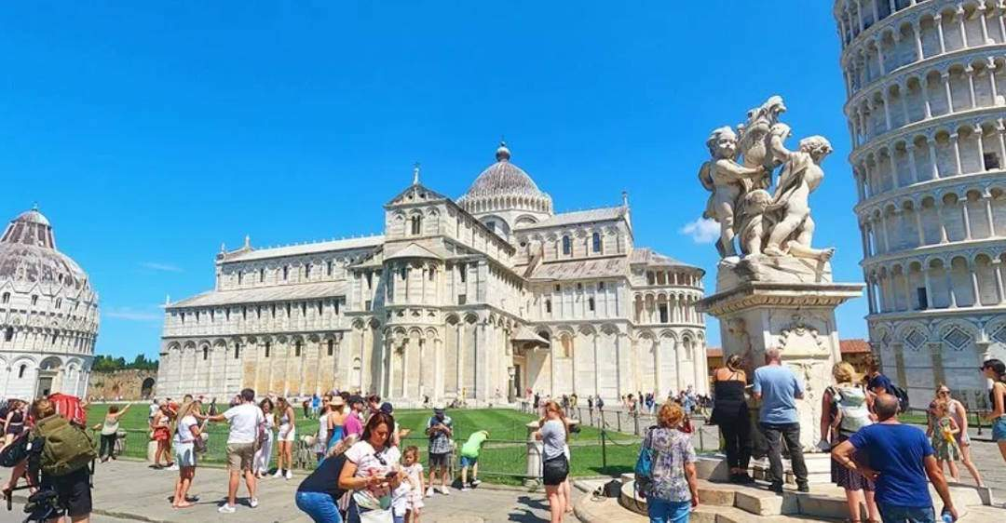
Piazza dei Miracoli
Palazzo dei Cavalieri
La Plaza de los Caballeros es una de las plazas principales de Pisa y el Palazzo dei Cavalieri es un hermoso palacio que es la atracción central. Este palacio fue construido en el siglo XVI y originalmente era la sede de los Caballeros de San Esteban.
El nombre de Piazza dei Miracoli se debe a la novela «Tal vez sí, Tal vez no», del conocido poeta Gabriele d’Annunzio, en la cual se refiere a la plaza del Duomo como a un «Prato dei Miracoli».

Slide 16
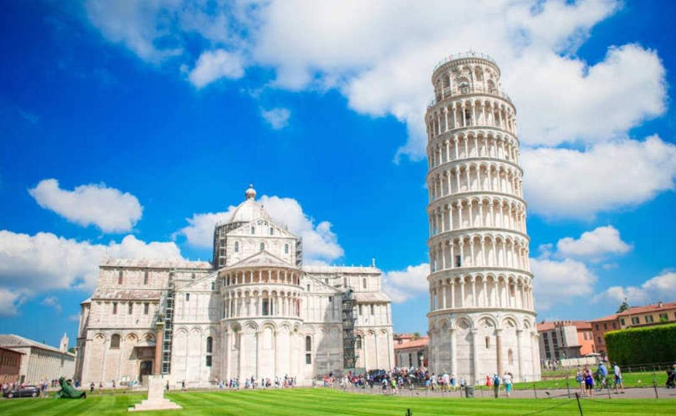
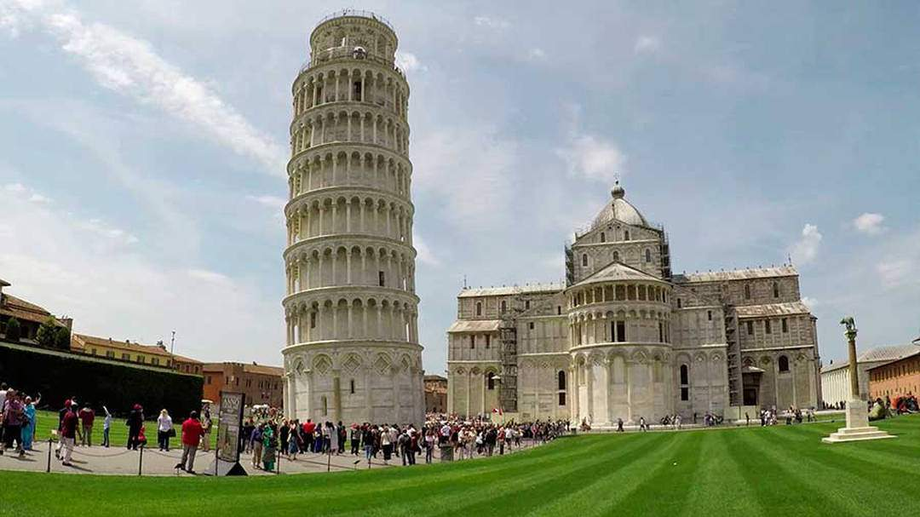
Torre inclinada de Pisa
Construida en el siglo XII después de la catedral, pronto se descubrió que los cimientos eran inestables y el edificio comenzó a inclinarse. Hasta el día de hoy, la torre todavía se inclina y se han tomado medidas para garantizar que no se derrumbe.
La famosa torre de Pisa se empezó a construir en el año 1173, y ya desde el principio, comenzó a dar problemas de inestabilidad, debido a que estaba levantada sobre un suelo arenoso.

Slide 17
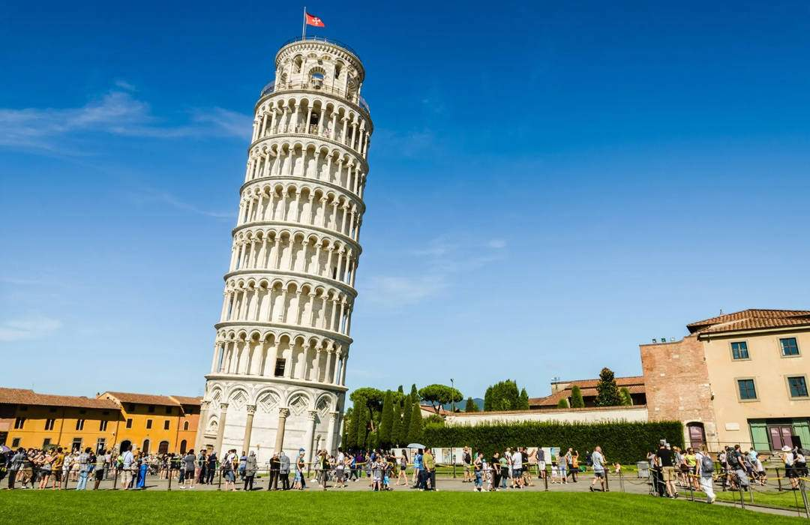
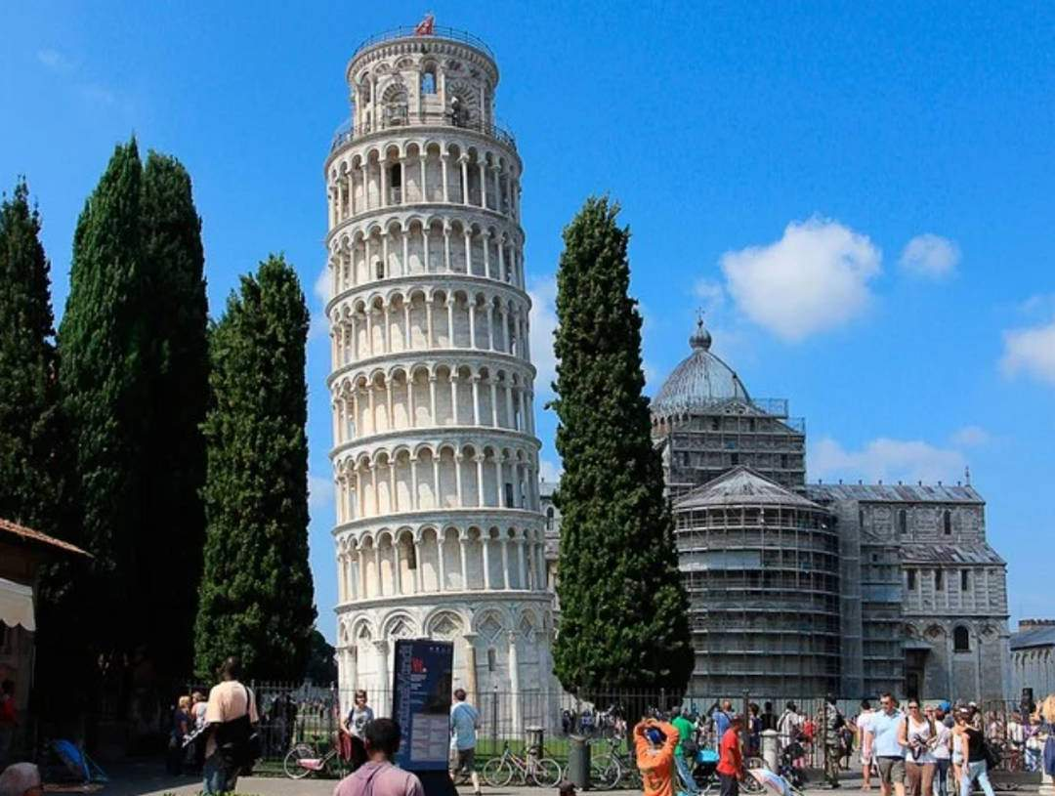
Se empezó a construir en el año 1173, pero cuando apenas se llevaban 3 plantas, comenzó a inclinarse debido al suelo inestable que tenía como cimientos. Un grave error del arquitecto que la diseñó. Se cree que fue Bonnano Pisano.
La Torre de Pisa es una torre campanario de la catedral que está justo al lado. Su altura real son 60 metros, aunque como está inclinada, actualmente mide 56,67 metros.

Slide 18
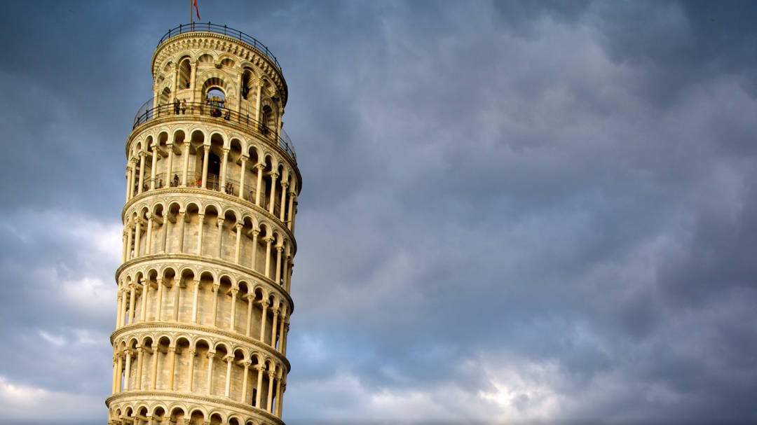
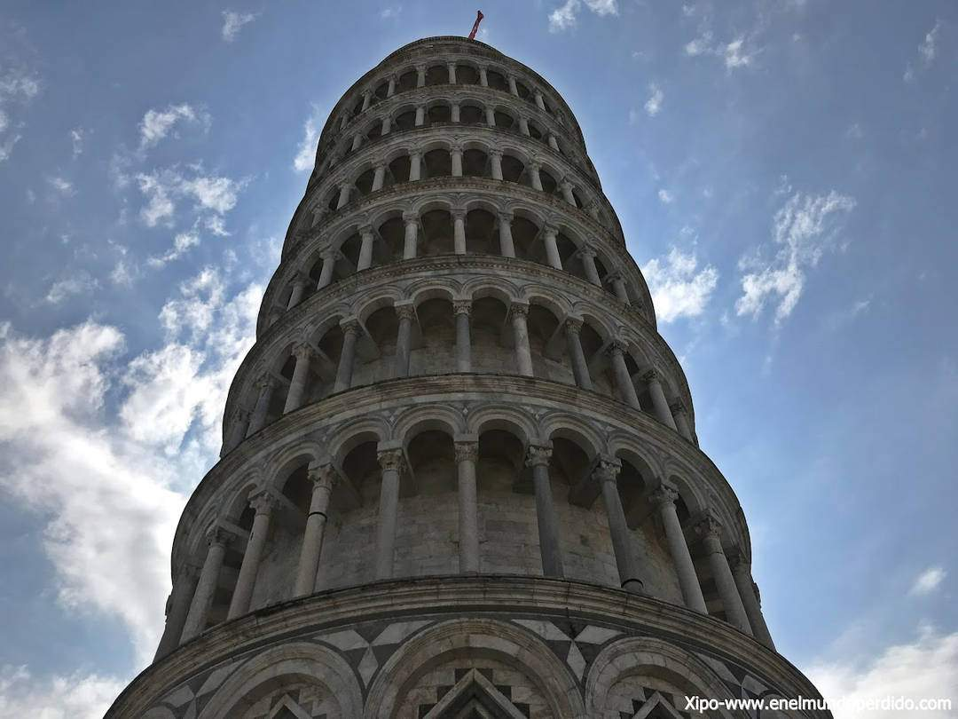
En febrero de 1964, el gobierno italiano pidió ayuda para evitar la caída de la torre, y tras años trabajando en los métodos de estabilización, ésta cerró sus puertas al público en 1990, abriéndolas de nuevo después de unos cuantos años de esfuerzo.
La torre tiene 56 metros de altura, una inclinación de unos 4 grados y posee 257 escalones en su interior. Ésta se sitúa en el lado este de la plaza y es el campanario de la catedral.

Slide 19
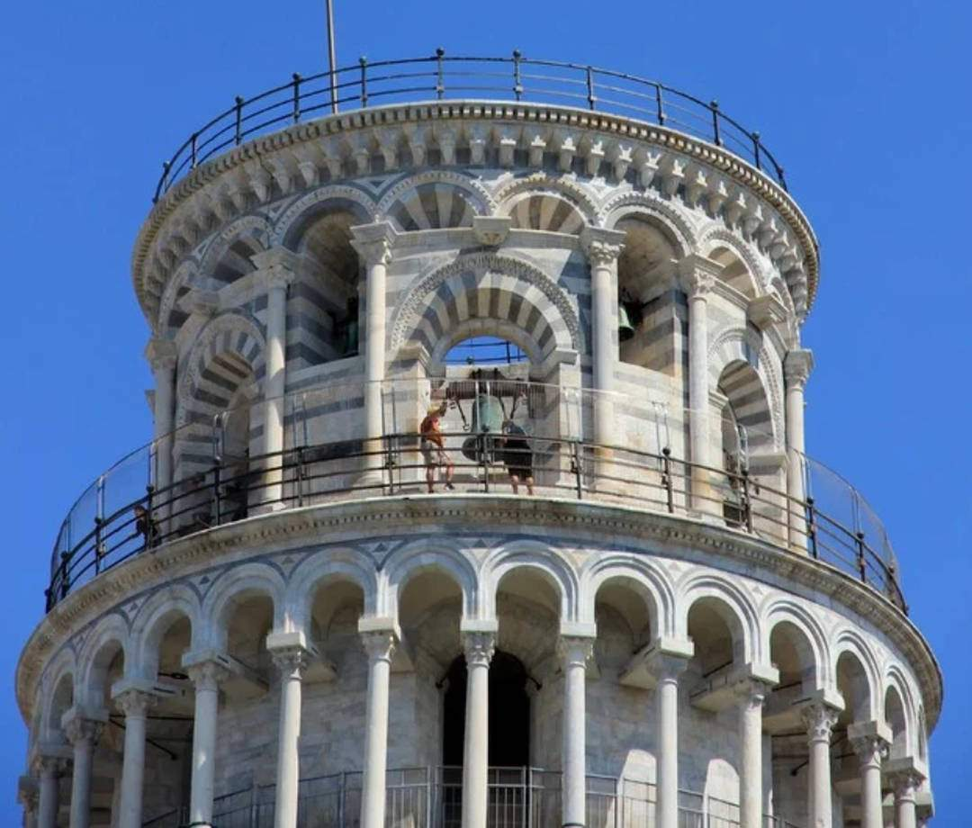
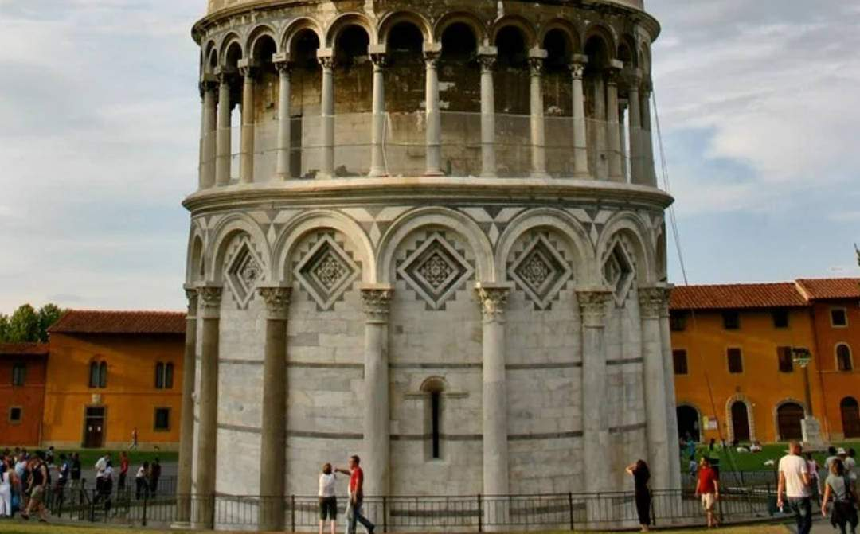
Las obras de estabilización de la torre de Pisa empezaron en 1990 y no fue hasta el año 2011 cuando la torre de Pisa volvió a abrir al público, recuperando la inclinación que tenía en el año 1700. Detalle del campanario (octavo nivel de la torre).
La torre de Pisa estuvo más de 20 años cerrada al público. Y es que debido a que año a año iba torciéndose más y más, se decidió su cierre para estabilizarla.

Slide 20
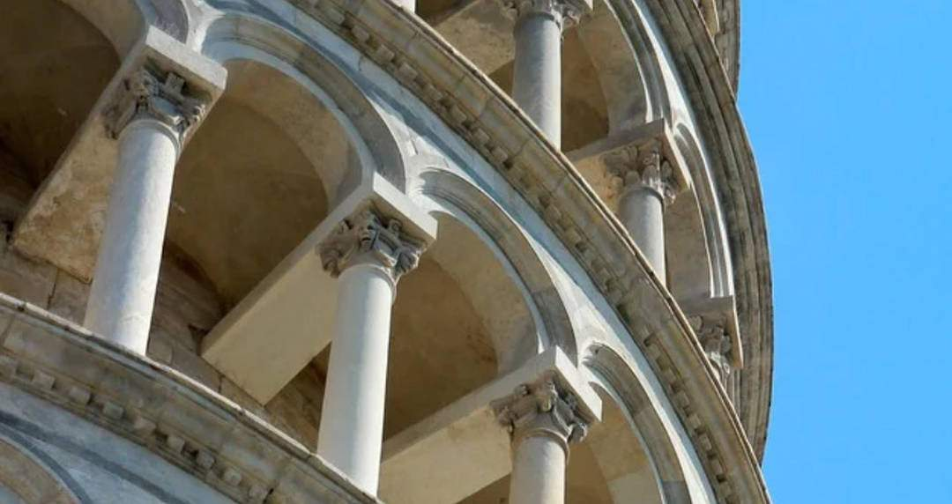
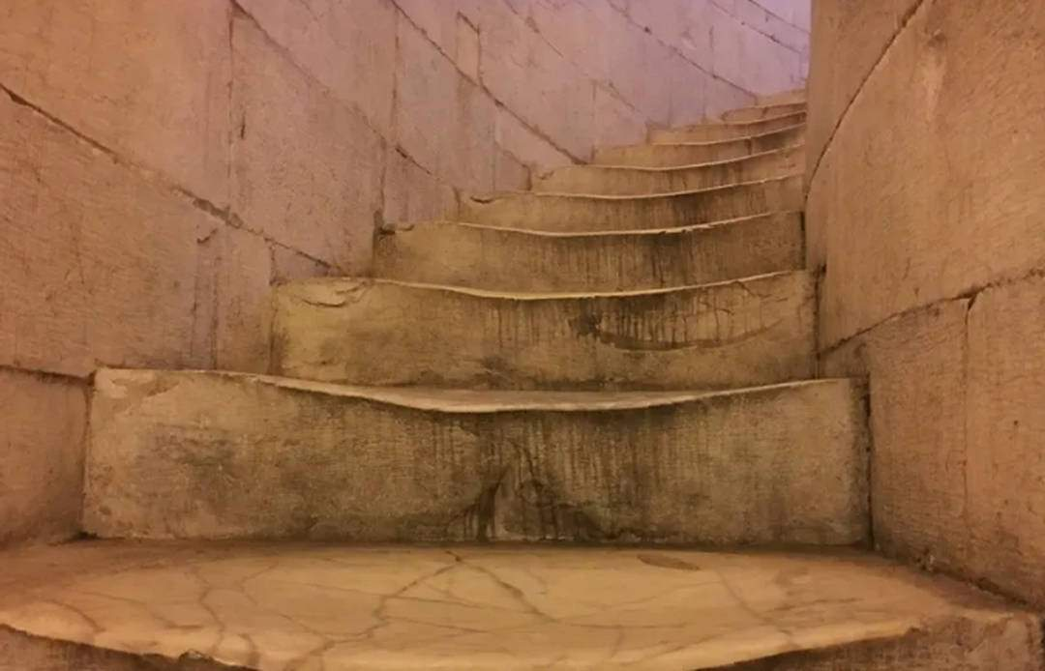
Aunque en su interior no hay nada, entre el tubo vacío de piedra y los arcos exteriores, hay un pequeño pasaje con 251 escalones en espiral, que suben hasta el campanario. Ha subido tanta gente, que los escalones están desgastados.
Hubo intentos de solucionar la inclinación pero no dieron resultado y cada tanto alguna modificación hizo que la torre se inclinara todavía más. Por ejemplo, cuando se terminó el campanario con sus siete campanas, una con cada nota musical, allá por 1372. Detalle. Capiteles de los niveles intermedios.

Slide 21
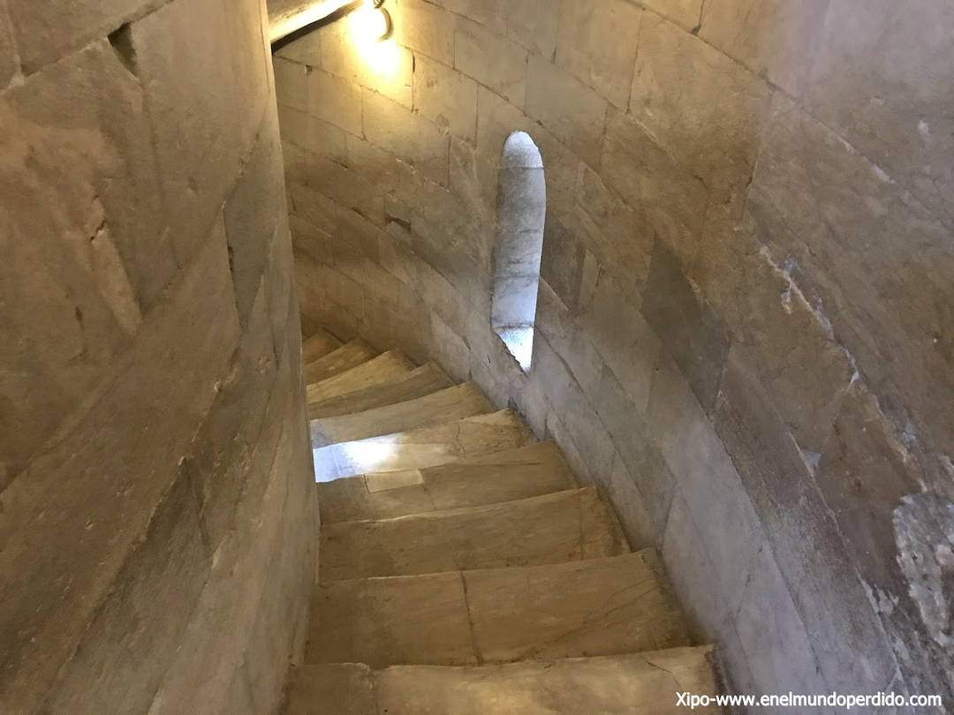
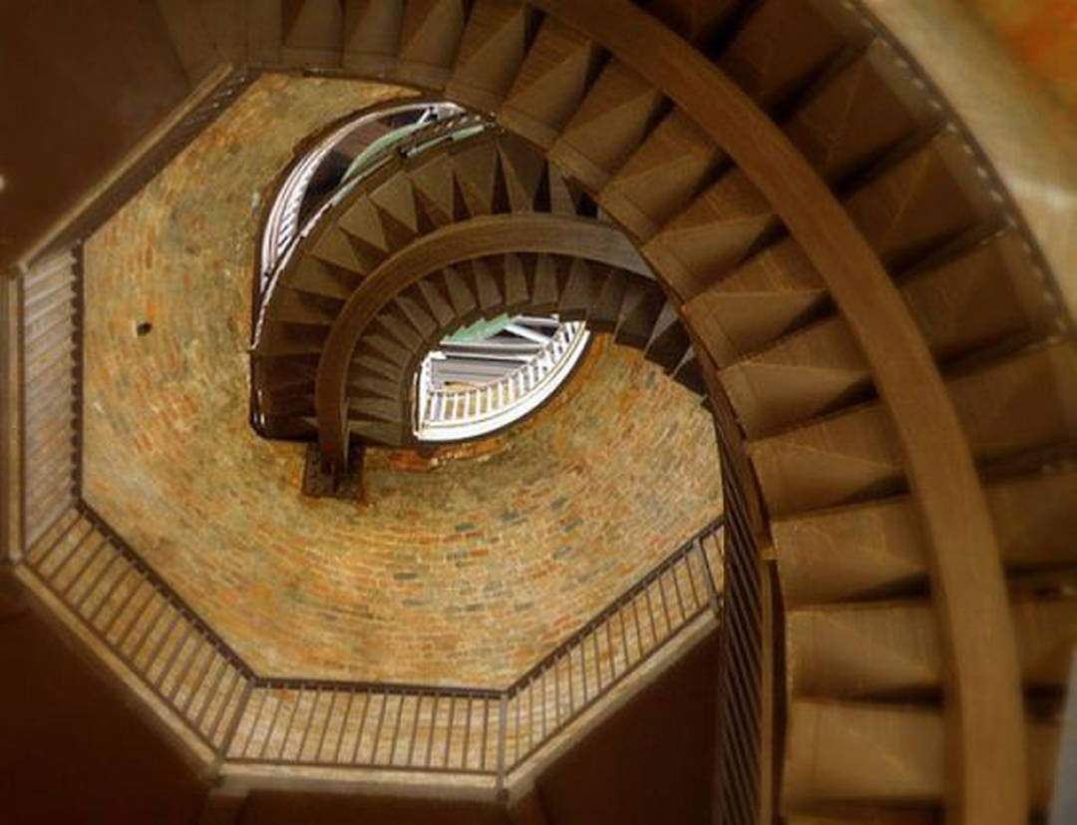
La torre tiene una base con arcos ciegos y quince columnas, seis niveles más con arcadas abiertas y finalmente el campanario. Se accede a él mediante una escalera interna de 294 escalones.
Si queréis subir hasta arriba, deberéis subir los 294 escalones que tiene. Y si, están algo inclinados.

Slide 22
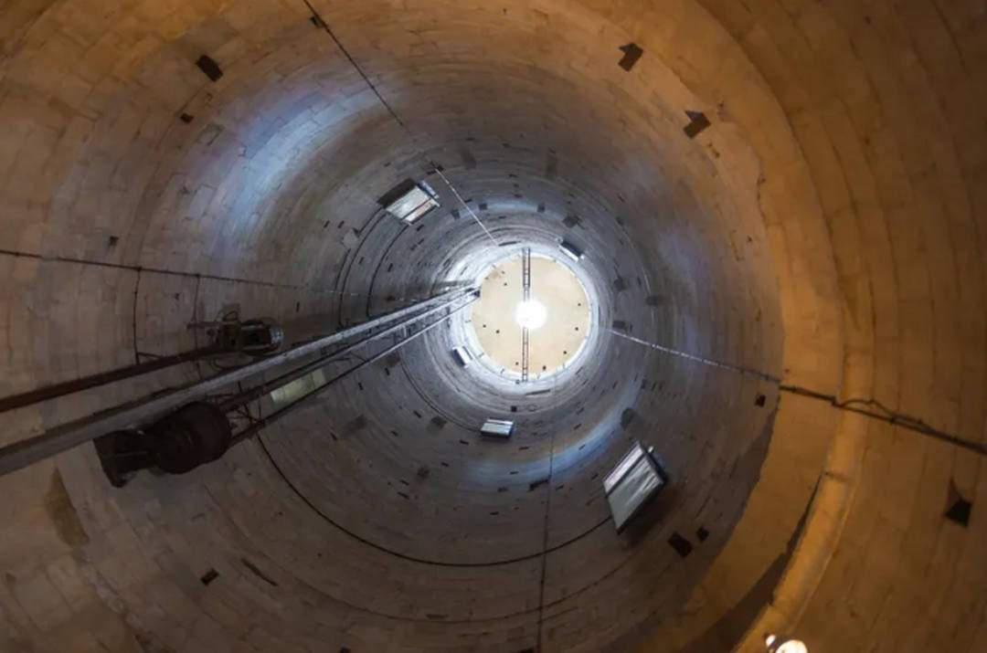
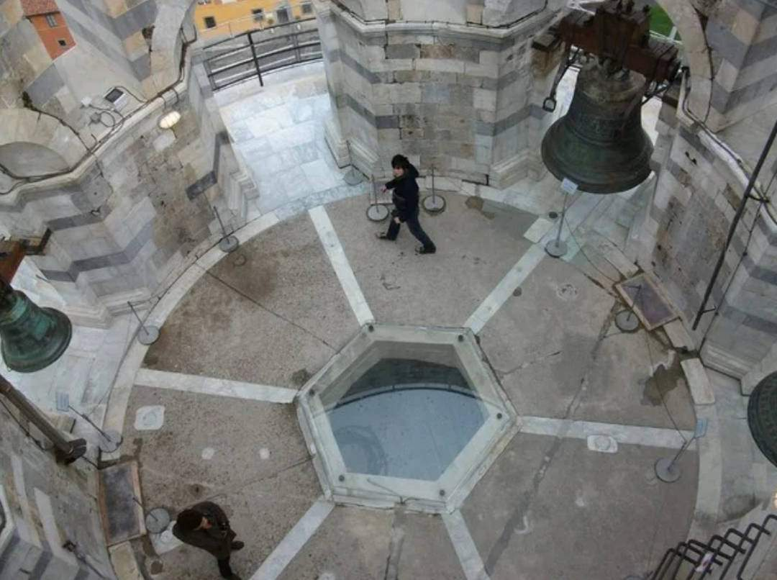
Como podemos ver, dentro de la Torre de Pisa... no hay absolutamente nada. Es un tubo pelado de piedra. Han puesto luces, y un extraño mecanismo que no sabemos para qué sirve. Pero parece parte del sistema de estabilización.
La verdad es que es un poco decepcionante, pero la realidad es que es una torre campanario, así que lo importante está arriba, las siete
campanas. Vista superior del campanario.

Slide 23
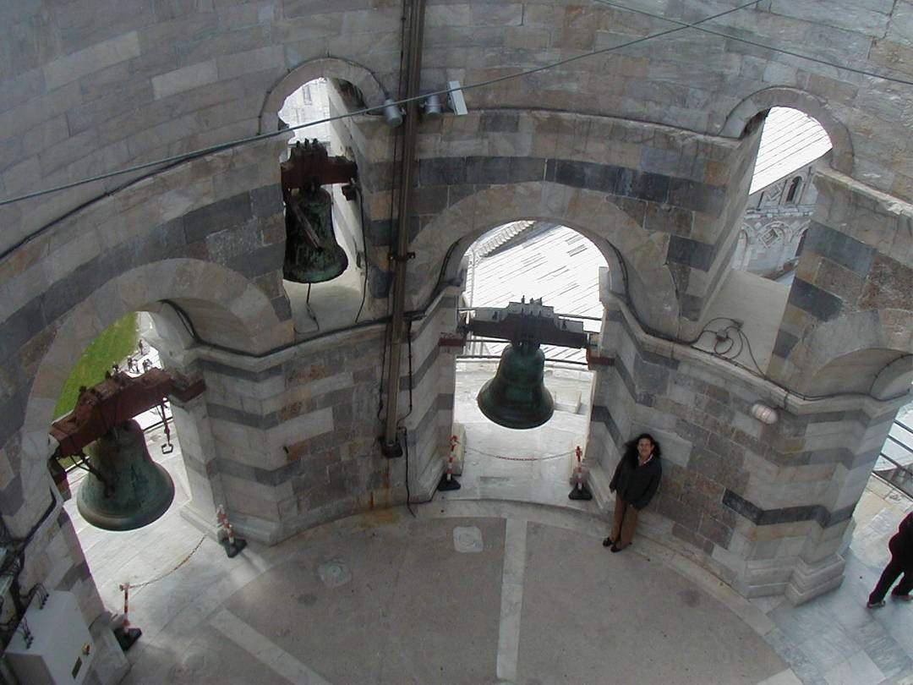
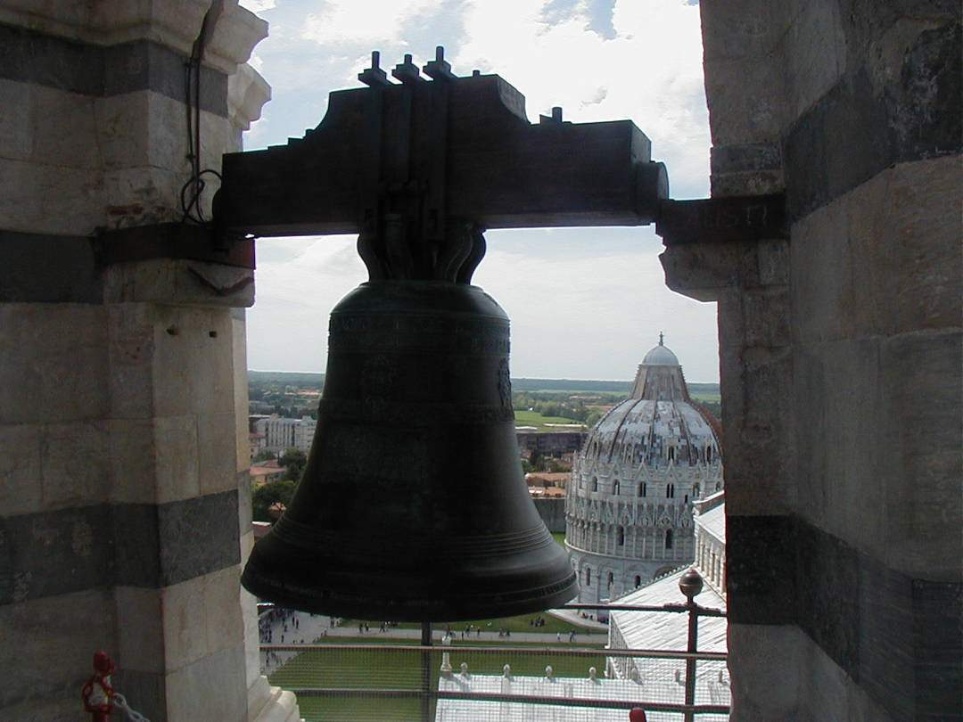
Cuenta la leyenda que Galileo Galilei se subió al campanario para lanzar dos balas de cañón de distinto peso, con el objetivo de demostrar que la velocidad de caída no dependía de la masa. Pero se considera un mito.
Otra de sus curiosidades es que forma parte del conjunto eclesiástico de la Plaza del Duomo de Pisa. La Torre de Pisa es en realidad la torre de la catedral de Pisa, aunque está separada de ella.

Slide 24
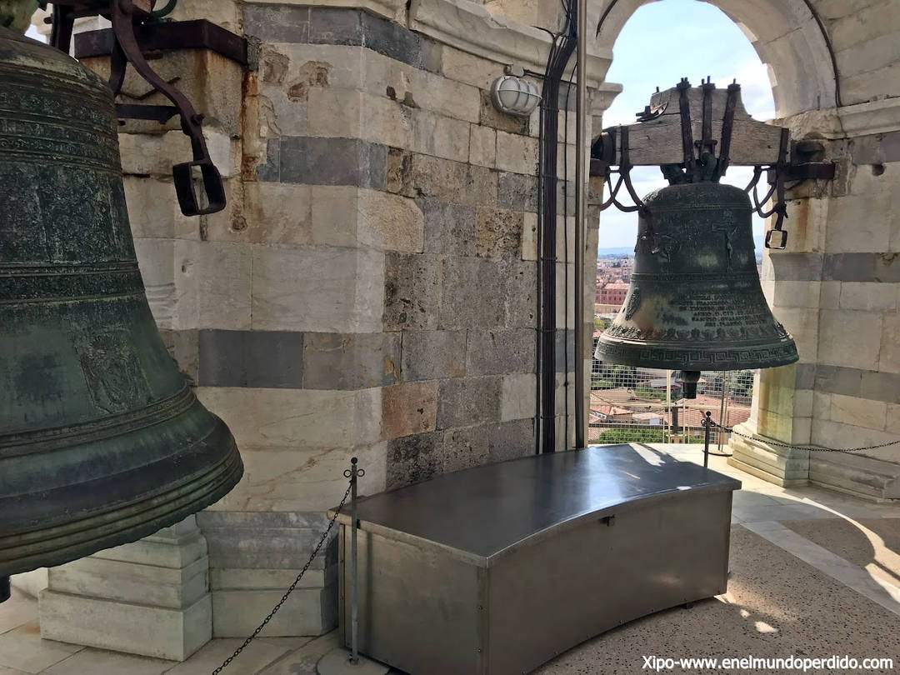
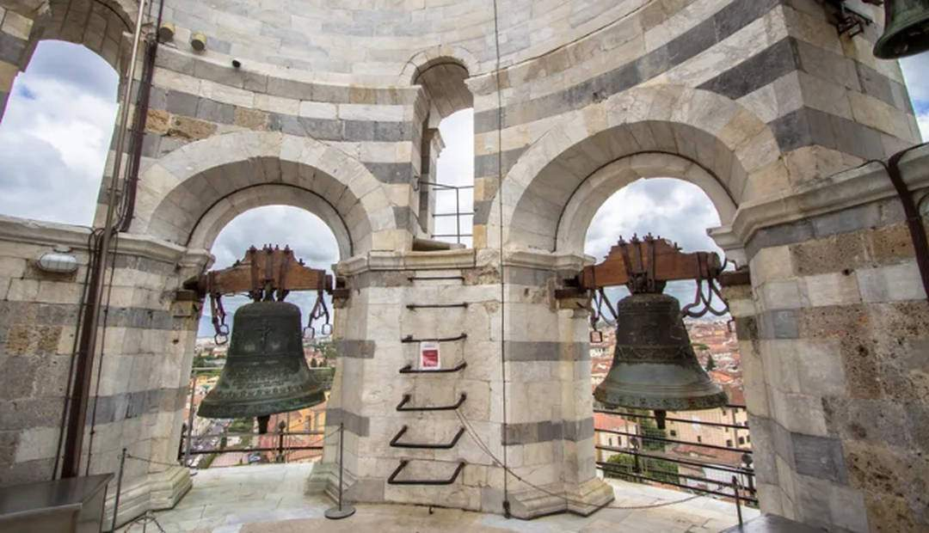
El edificio se concibió como una torre cilíndrica, dividida en ocho niveles, formados por la base, seis logias o pisos y el campanario. En este, se instalaron siete campanas afinadas con las notas principales de la escala musical (do, re, mi, fa, sol, la, si).
Al campanario se accede por una única puerta, rematada con un tímpano con tres figuras. El interior está circundado por dos muros de piedra caliza y mármol.

Slide 25
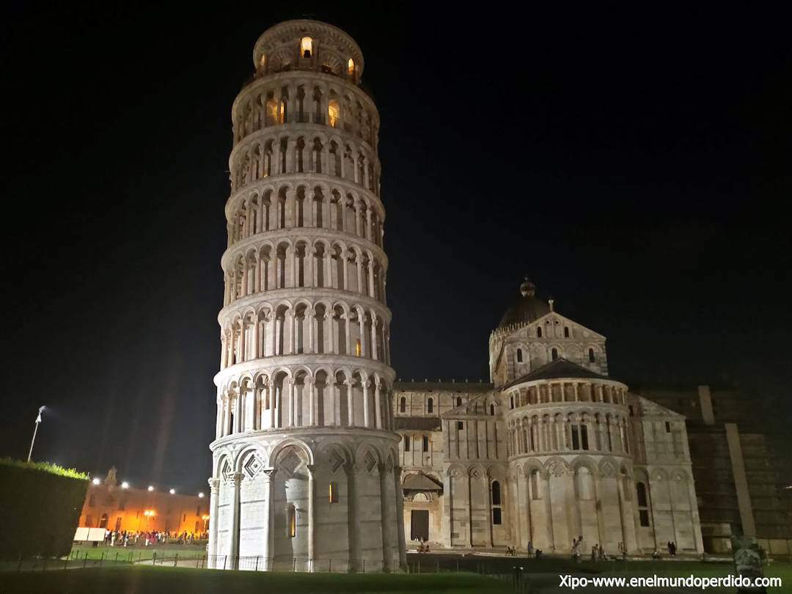
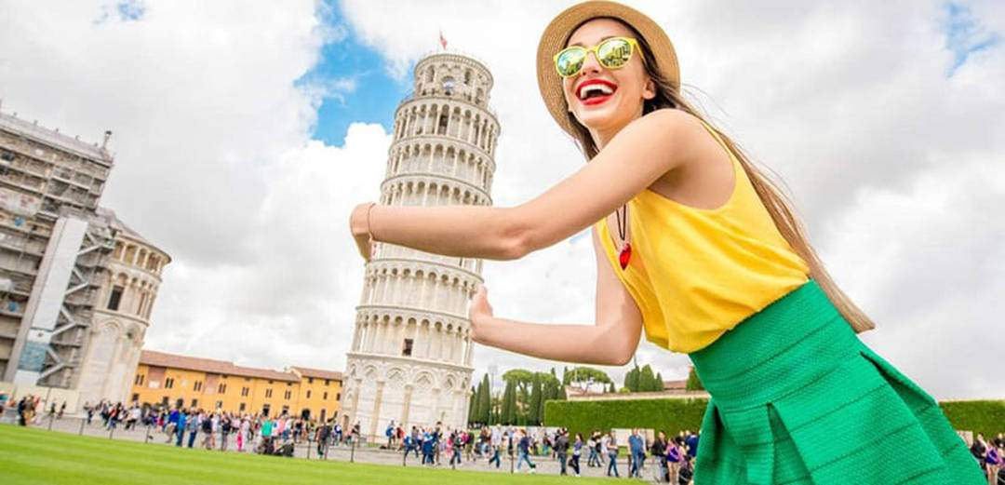
Hoy en día el ángulo de inclinación es de 10 y mide 60 metros en total. Se alza en una plaza, la Plaza de los Milagros que es donde se concentra la Torre de Pisa, la catedral y el baptisterio. Nótese el ángulo correctivo del campanario en relación a la base de la torre.
Divertidas poses con la torre inclinada de Pisa que querrás imitar cuando vayas a verla

Slide 26
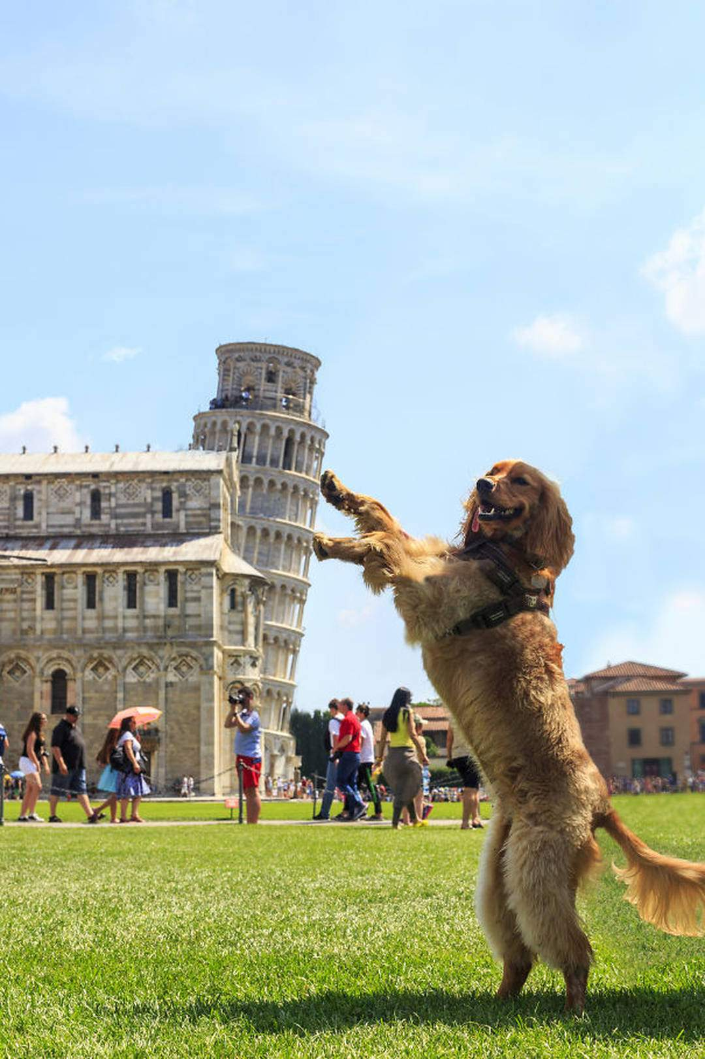
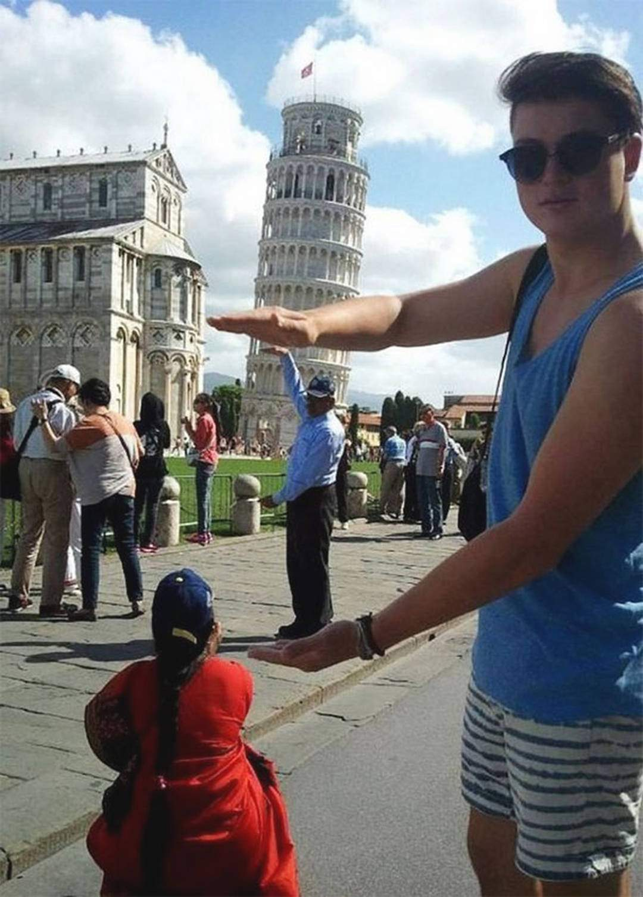
A continuación veremos unas fotos creativas instantáneas de turistas junto a la torre de Pisa, que podéis emular cuando vayáis a verla. ¡Doble perspectiva!
Cuando pensamos en Italia, uno de los monumentos que asalta inevitablemente nuestra mente es, sin duda alguna, la torre inclinada de Pisa. Y es que esta hermosa construcción del s. XII es visitada por millones de turistas anualmente, con el propósito de hacerse la famosa foto utilizando la perspectiva forzada. Hasta los más peludos de la casa quieren hacerse la típica foto.

Slide 27
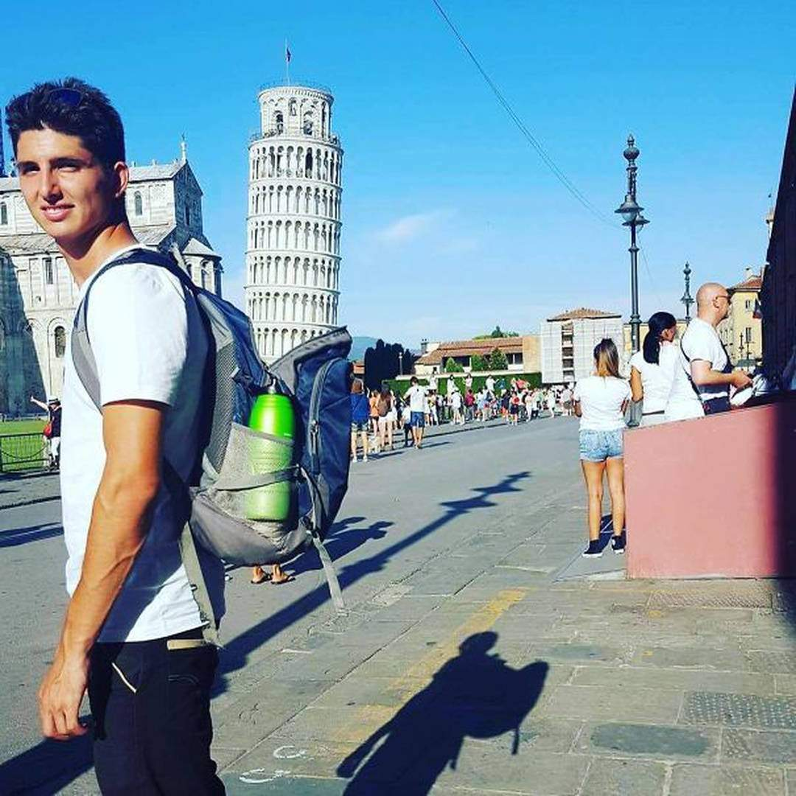
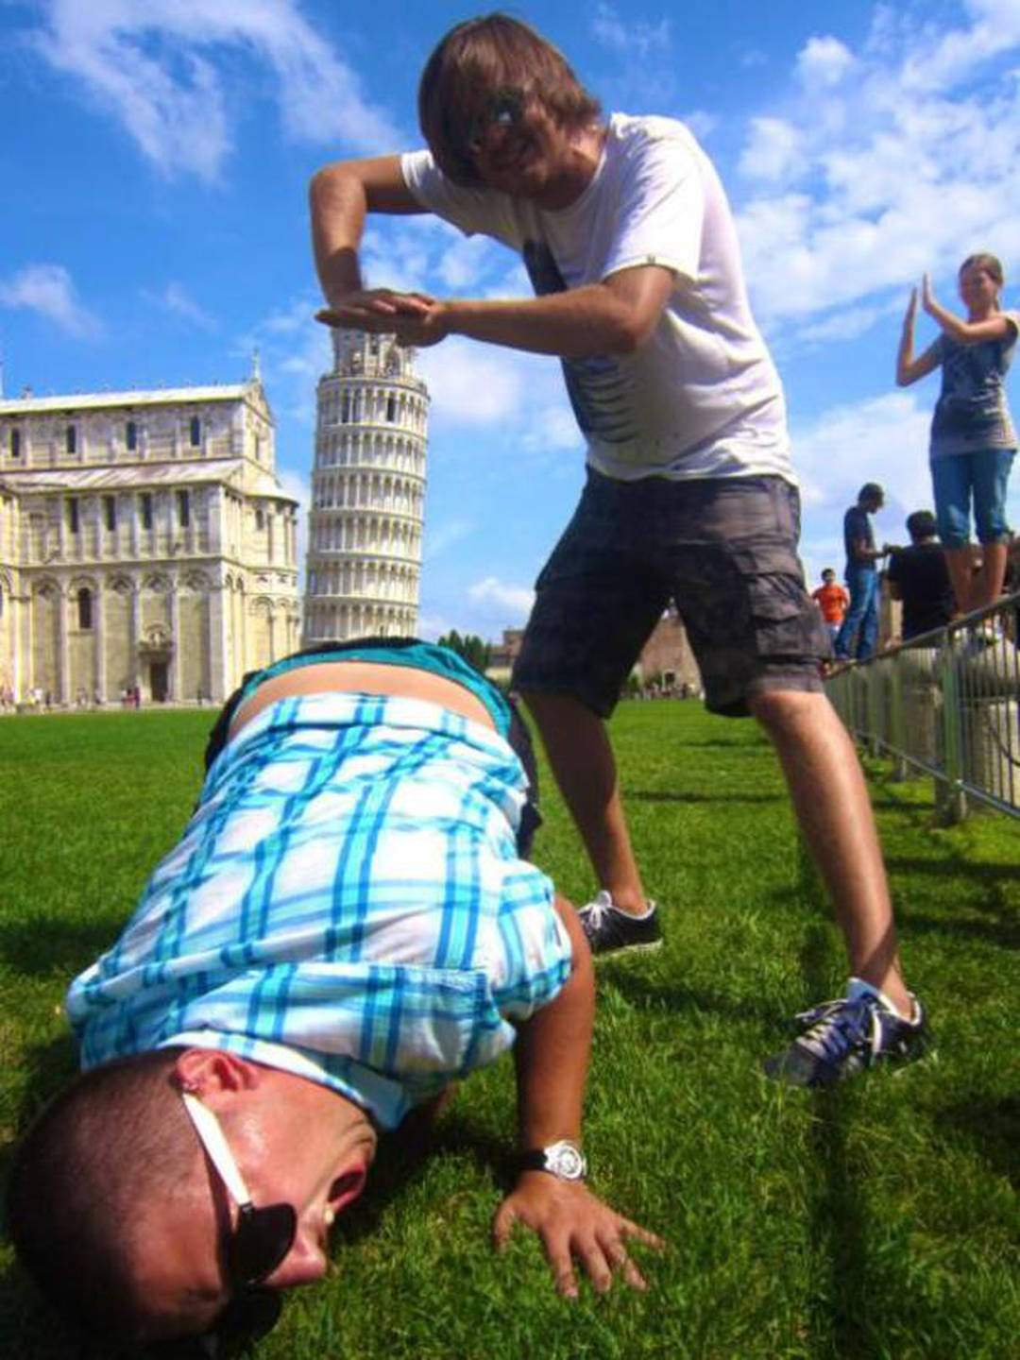
Una torre en la mochila
Eso debe de doler….

Slide 28


Algunos turistas buscan salirse de lo típico y juegan con la perspectiva forzada dando rienda suelta a su imaginación.
Incluso hay quienes se juegan su integridad con acrobacias para hacerse la foto.

Slide 29


Ahora sabemos por qué está inclinada…
Y es que no hay nadie que haya visitado el complejo religioso sin hacerse la típica foto.

Slide 30

Solo o acompañado. Lo cierto es que la torre de Pisa da mucho juego en esto de la perspectiva forzada. Sea como fuere, la próxima vez que vayas a Pisa, estoy convencido de que tus fotos serán la mar de originales. Siempre hay alguien que consigue una foto la mar de original.

Slide 31
Música Enlazada:
Títulos:
- Giovanne cu´a chitarra ( Renato Carosone )
- Chella´lla ( Renato Carosone )
- Torero ( Renato Carosone )
- Piccolissima serenata ( Renato Carosone )
- La Torre di Pisa ( Piero Solari )

Slide 32







¿Te ha gustado?
Puedes ver más entrando
Aquí
Además puedes recibir powerpoints en tu correo electrónico suscribiéndote aquí:

